Slide 1

TRƯỜNG THCS TÔ VĨNH DIỆN
TỔ VĂN – SỬ ĐỊA -GDCD
GIÁO DỤC CÔNG DÂN 6
Giáo viên: H’HIAM AYUN
Trường:THCS TÔ VĨNH DIỆN

Slide 2
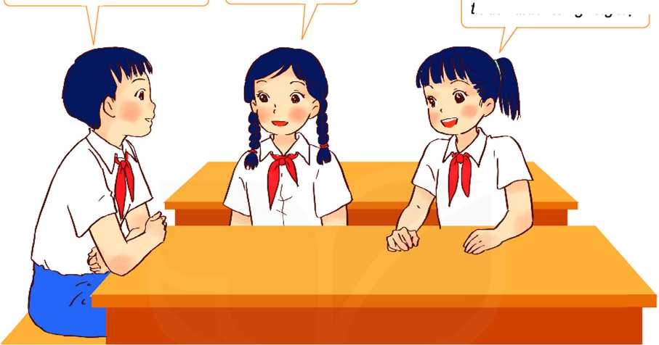
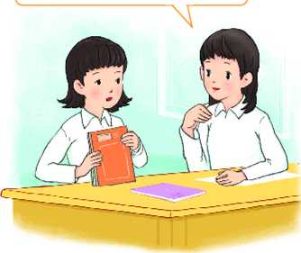

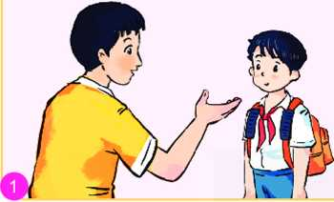
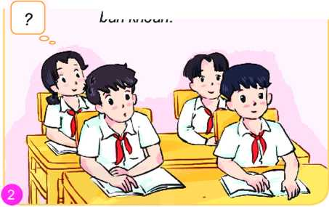
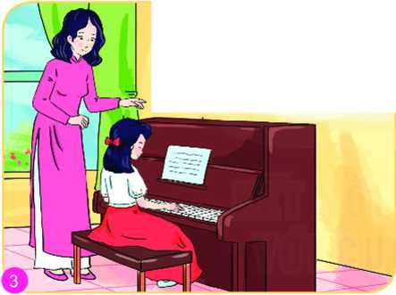
Bài 6: TỰ NHẬN THỨC BẢN THÂN

Slide 3



Bài 6:
TỰ NHẬN THỨC BẢN THÂN
I. Khởi động

Slide 4
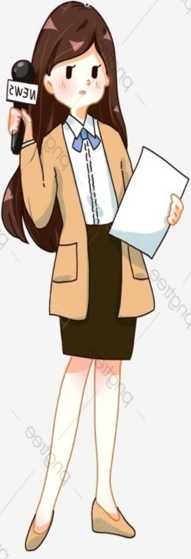
Trò chơi
“PHÓNG VIÊN NHÍ”
LUẬT CHƠI:
- Một bạn học sinh đóng vai phóng viên xuống dưới lớp để phỏng vấn một số bạn với những câu hỏi liên quan đến bài học như:
? Bạn đã hài lòng về những việc mà bản thân đã làm chưa? Vì sao?
? Kể 2 việc mà bạn thấy hài lòng về bản thân?
? Kể 2 việc mà bạn chưa thấy hài lòng về bản thân?
- Các bạn được phỏng vấn tự giới thiệu về mình ngắn gọn trước khi trả lời phỏng vấn.

Slide 5
Bài 6:
TỰ NHẬN THỨC BẢN THÂN
II. Khám phá

Slide 6

1. Thế nào là tự nhận thức bản thân?

Slide 7
ĐỌC CÂU CHUYỆN
- Ôi! Đại bàng kêu lên: Ước gì mình có thể bay như những chú chim đó.
Đàn gà cười ầm lên: “Anh không thể bay như những chú chim đó được. Anh là một con gà và gà không thể bay cao".
Đại bàng tiếp tục ngước nhìn gia đình thật của nó, mơ ưóc có thể bay cao cùng họ. Mỗi lần đại bàng nói ra mơ ưóc của mình, đàn gà lại bảo đó là điều không thể xảy ra. Cuối cùng đại bàng tin rằng đó là thật. Rồi đại bàng không mơ ưóc nữa và tiếp tục sống như một con gà.
(Phỏng theo truyện dân gian Sudan)
“CON GÀ” ĐẠI BÀNG
Ngày xưa, bên sườn núi có một tổ chim đại bàng với những quả trứng lớn. Bỗng xảy ra trận động đất khiến một quả trứng đại bàng lăn xuống chân núi và rơi vào chỗ gà mẹ đang ấp. Gà mẹ đã ấp luôn cả quả trứng lớn ấy. Ổ trứng gà mẹ ấp ủ đã nỏ ra một đàn gà và một chú đại bàng xinh đẹp. Gà mẹ yêu thương và nuôi dạy đại bàng như các con của mình. -Đọi bàng yêu gia đình và ngôi nhà đang sống nhưng tâm hồn nó vẫn khao khát một điều gì đó cao xa hơn. Cho đến một ngày, nó thấy những chú chim có hình dáng giông mình đang sải cánh trên bầu trời.

Slide 8
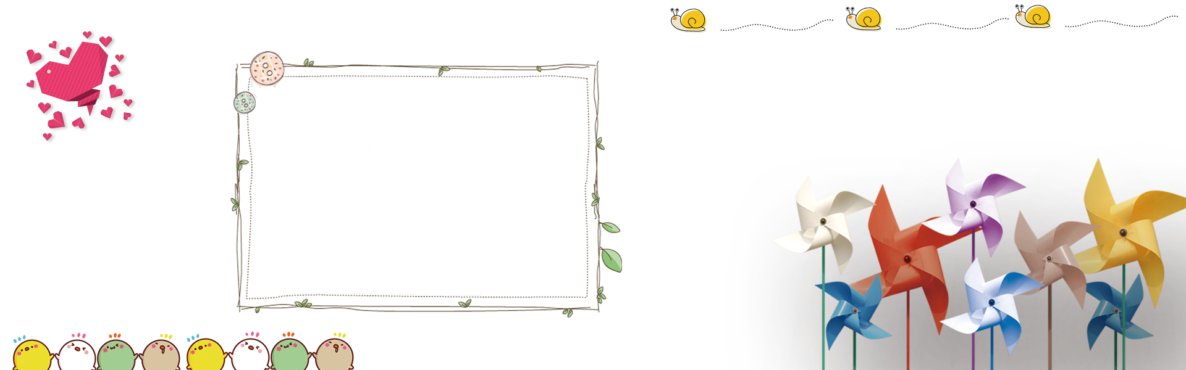



THẢO LUẬN NHÓM
Kĩ thuật “Khăn trải bàn”
Viết ý kiến cá nhân
1. “Con gà” đại bàng đã mong ước điều gì?
2. Vì sao “Con gà” đại bàng không thực hiện được mong ước đó?
3. Qua câu chuyện, em rút ra bài học gì cho bản thân?
Ý kiến chung của cả nhóm
Viết ý kiến cá nhân
Viết ý kiến cá nhân
.........................................................................................................
.........................................................................................................
.........................................................................................................
Viết ý kiến cá nhân

Slide 9
THẢO LUẬN NHÓM
1. “Con gà” đại bàng đã mong ước điều gì?
2. Vì sao “Con gà” đại bàng không thực hiện được mong ước có thể bay như những chú chim đại bàng?
3. Qua câu chuyện, em rút ra bài học gì cho bản thân?
“Con gà” đại bàng đã mong ước có thể bay được như những chú chim đại bàng khác
“Con gà” đại bàng không thực hiện được mong ước vì: nó luôn nghĩ nó là gà chứ không phải là loài chim nên không thể bay; nó không nhận thức được khả năng của bản thân mình.
Qua câu chuyện em rút ra bài học cho bản thân: phải biết nhận thức ra được những ưu điểm, nhược điểm của bản thân mình từ đó cố gắng thay đổi và hoàn thiện bản thân; mạnh dạn, quyết tâm theo đuổi ước mơ

Slide 10

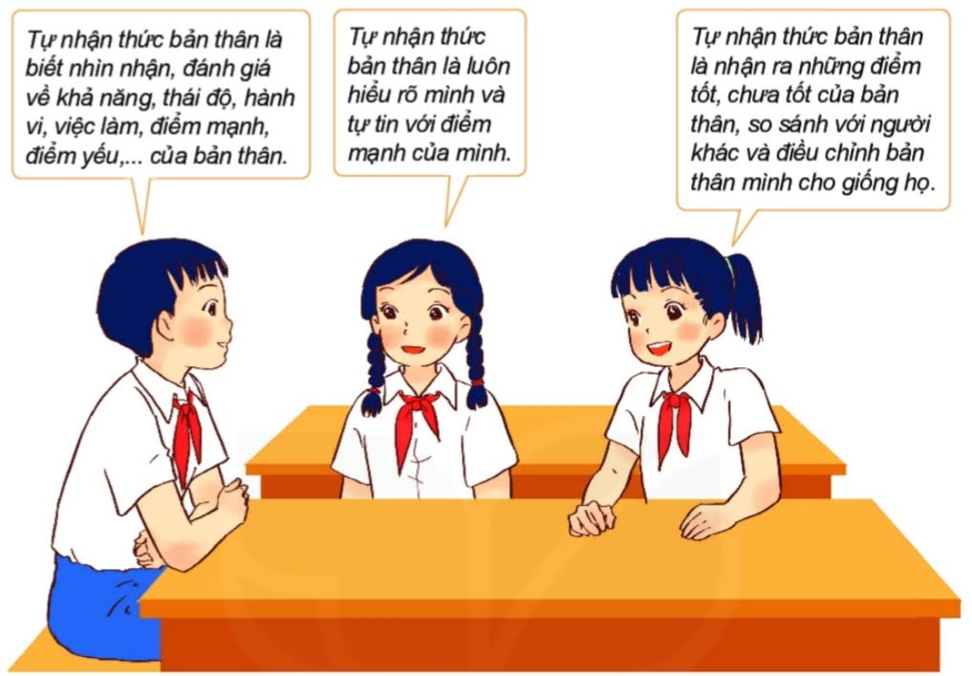

QUAN SÁT TRANH
VÀ TRẢ LỜI CÂU HỎI
? Em đồng tình với ý kiến nào? Vì sao?
? Theo em, tự nhận thức bản thân là gì?

Slide 11
Tự nhận thức bản thân là biết nhìn nhận, đánh giá đúng về bản thân mình (khả năng, hiểu biết, tính tình, sở thích, thói quen, điểm mạnh, điểm yếu,…).

Slide 12
2. Ý nghĩa của tự nhận thức bản thân

Slide 13
PHIẾU BÀI TẬP
(THẢO LUẬN NHÓM)
Hoạt động
nhóm
Tìm hiểu ý nghĩa của tự nhận thức bản thân bằng cách hoàn thiện phiếu bài tập
Nội dung ý kiến | Đồng ý | Không đồng ý | Giải thích
1. Có cái nhìn trung thực về ưu điểm, nhược điểm của mình.
2. Xác định được những việc cần làm để hoàn thiện bản thân.
3. Dễ đồng cảm và chia sẻ với người khác.
4. Có những việc làm và cách ứng xử phù hợp với mọi người xung quanh

Slide 14
PHIẾU BÀI TẬP
(THẢO LUẬN NHÓM)
Hoạt động
nhóm
Tìm hiểu ý nghĩa của tự nhận thức bản thân bằng cách hoàn thiện phiếu bài tập
Nội dung ý kiến | Đồng ý | Không đồng ý | Giải thích
1. Có cái nhìn trung thực về ưu điểm, nhược điểm của mình. | X |  | Giúp nhận ra điểm mạnh, điểm yếu của bản thân.
2. Xác định được những việc cần làm để hoàn thiện bản thân. | X |  | Biết rõ mong muốn, những khả năng, những khó khăn, thách thức của bản thân để có thể đặt mục tiêu, ra quyết định và giải quyết vấn đề phù hợp.
3. Dễ đồng cảm và chia sẻ với người khác. | X |  | Dễ đồng cảm trong giao tiếp, ứng xử phù hợp với người khác
4. Có những việc làm và cách ứng xử phù hợp với mọi người xung quanh | X |  | Biết rõ mong muốn của bản thân giúp giao tiếp, ứng xử phù hợp với người khác

Slide 15
Tự nhận thức đúng về bản thân sẽ giúp ta:
+ Nhận ra điểm mạnh của bản thân để phát huy, điểm yếu để khắc phục.
+ Biết rõ mong muốn, những khả năng, những khó khăn, thách thức của bản thân để có thế đặt ra mục tiêu, ra quyết định và giải quyết vấn đề phù hợp.
+ Giao tiếp, ứng xử phù hợp với người khác

Slide 16
3. Cách tự nhận thức bản thân

Slide 17
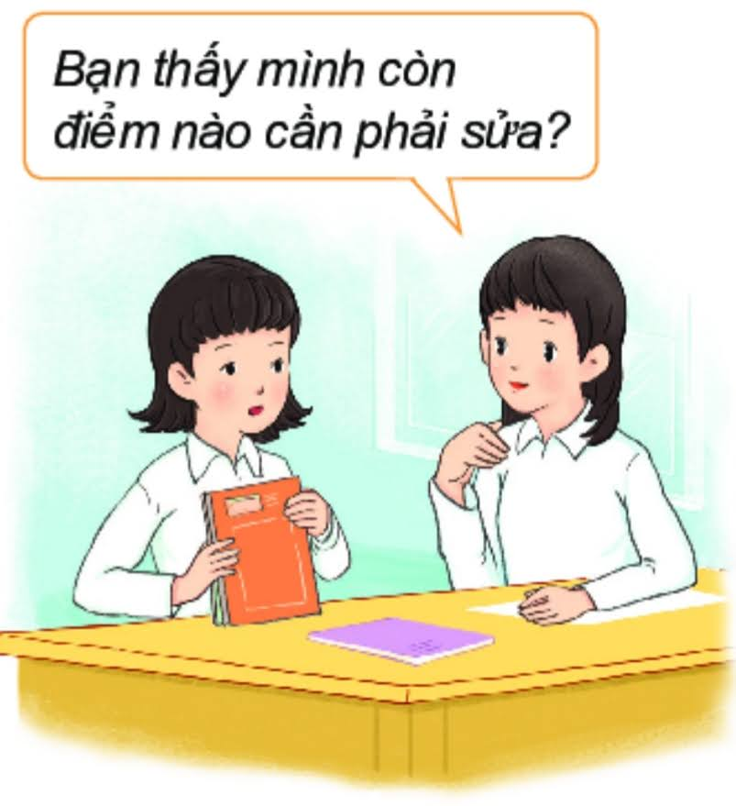
1) Với thầy cô và bạn bè, Hoa là một học sinh tiêu biểu của lớp. Thầy cô và các bạn yêu quý Hoa vì bạn học giỏi, thân thiện, khiêm tốn, chăm chỉ. Mỗi ngày, Hoa dành thời gian để ghi nhật kí. Hoa cũng thường xuyên trao đổi với người thân, thầy cô, bạn bè về những điều còn băn khoăn về bản thân, về cuộc sống và lắng nghe
ĐỌC THÔNG TIN, QUAN SÁT TRANH
VÀ TRẢ LỜI CÂU HỎI
ý kiến của mọi người để xây dựng hình ảnh đẹp của bản thân. Bên cạnh đó, Hoa còn tham gia các hoạt động, thử thách mới để khám phá bản thân.
2) Bình rất thần tượng ca sĩ nổi tiếng và tìm mọi cách để thay đổi bản thân cho giống ca sĩ đó từ sở thích, tính cách, trang phục, đầu tóc đến cử chỉ, điệu bộ. Thậm chí Bình còn ghét cả những người mà ca sĩ đó ghét dù Bình chưa một lần gặp họ.
a) Hoa đã tự nhận thức bản thân bằng cách nào?
b) Em còn biết thêm những cách nào khác để tự nhận thức bản thân? Hãy chia sẻ với các bạn.
a) Em có nhận xét gì về hành động, việc làm của Bình?
b) Em có đồng tình với hành động, việc làm đó không, vì sao?

Slide 18
Để tự nhận thức đúng về bản thân, ta cần:
+ Đánh giá bản thân qua thái độ, hành vi, kết quả trong từng hoạt động, tình huống cụ thể.
+ Quan sát phản ứng và lắng nghe nhận xét của người khác về mình.
+ So sánh những nhận xét/ đánh giá của người khác về mình với tự nhận xét, tự đánh giá của mình.
+ Thân thiện, cởi mở, tích cực tham gia các hoạt động để rèn luyện và phát triển bản thân.

Slide 19
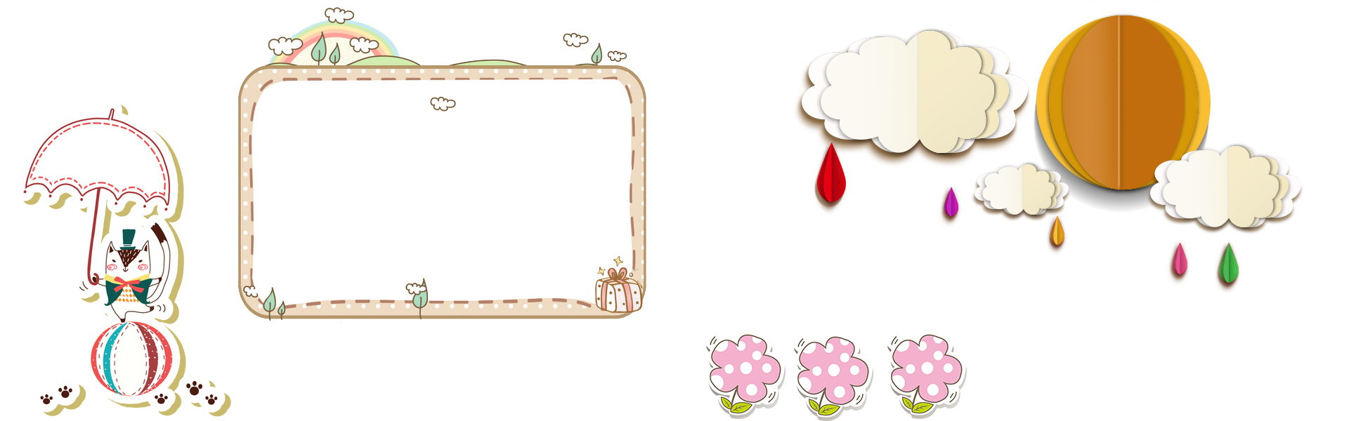

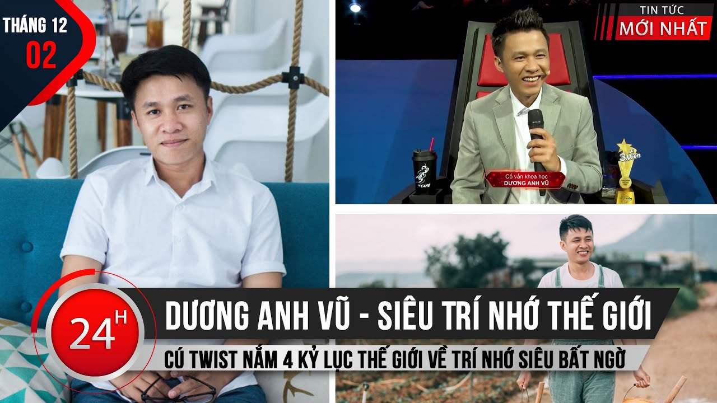
KỈ LỤC GIA RÈN LUYỆN TRÍ NHỚ

Slide 20
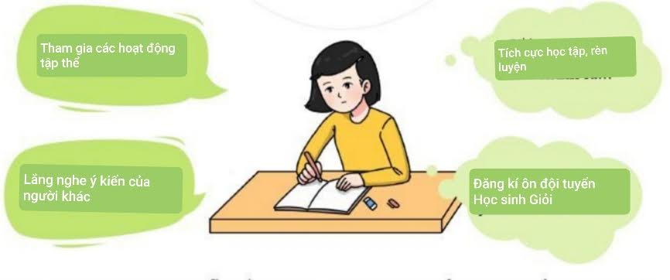
Ngọc Anh

Slide 21
- Tham gia các hoạt động sinh hoạt, học tập hằng ngày.
- Lắng nghe ý kiến của người khác.
- Tham gia các hoạt động thử thách bản thân.

Slide 22
Bài 6:
TỰ NHẬN THỨC BẢN THÂN
III. Luyện tập

Slide 23
Khám phá chính mình
(thảo luận cặp đôi)
Căn cứ vào bảng mô tả bản thân vừa lập hãy liệt kê những ưu điểm/ hạn chế của bản thân và đề xuất các biện pháp phát huy ưu điểm/ khắc phục hạn chế của bản thân theo mẫu:
Tự viết lời giới thiệu về bản thân và nhờ bạn viết về mình theo bảng mô tả về bản thân theo mẫu sau:
Thông tin cá nhân | Tự đánh giá | Bạn đánh giá
Ngoại hình
Tính cách
Sở thích
Thói quen
Điểm mạnh
Điểm cần cố gắng
Ưu điểm/ hạn chế | Biện pháp phát huy/ khắc phục

Slide 24
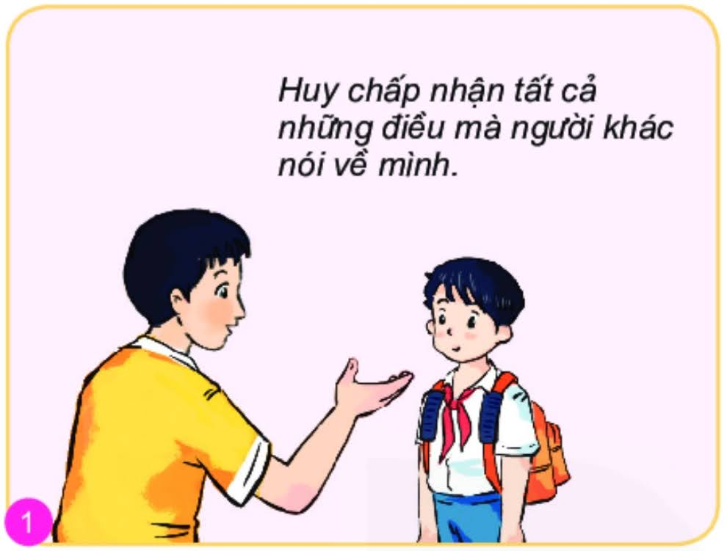
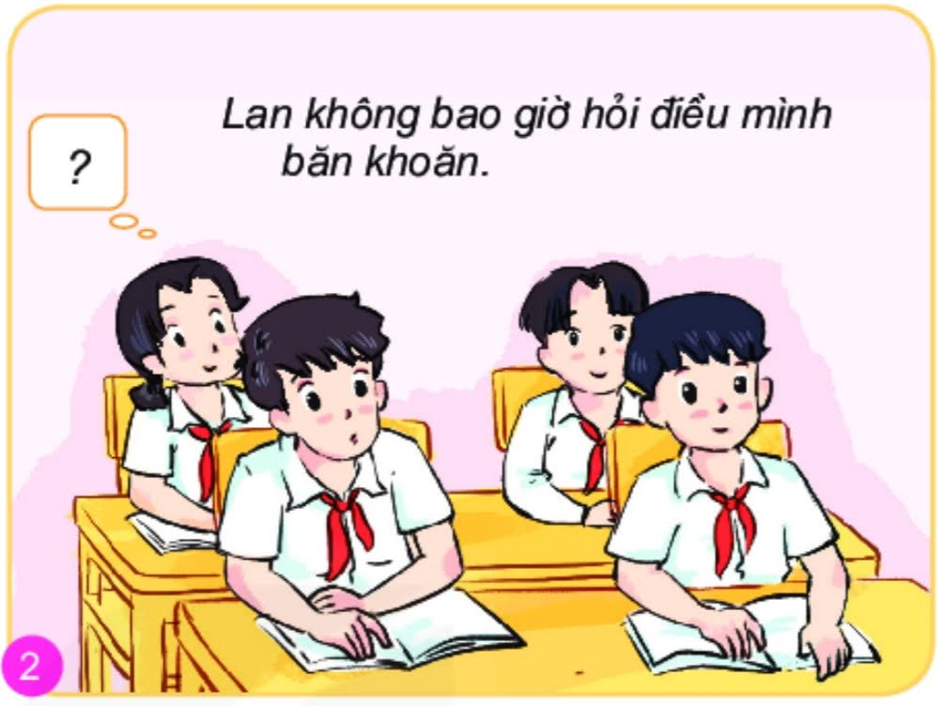
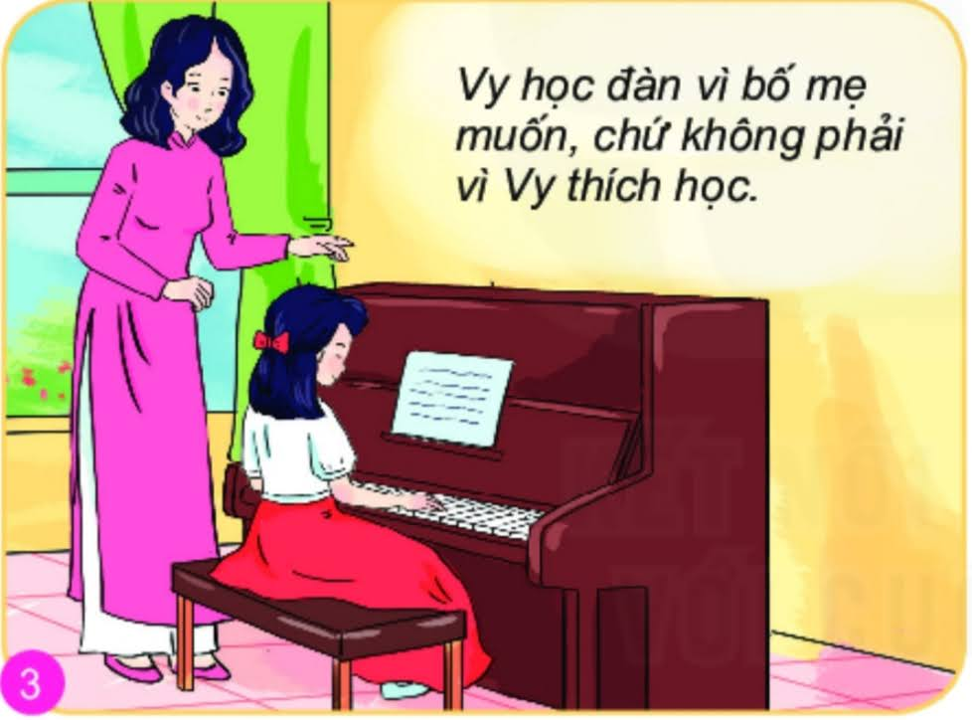
a) Em hãy nhận xét việc làm của các nhân vật trong các bức tranh và cho biết hậu quả của những việc làm đó?
b) Em có lời khuyên gì với các nhân vật trong mỗi bức tranh để giúp họ vướt qua chính mình?
QUAN SÁT TRANH VÀ TRẢ LỜI CÂU HỎI

Slide 25
Bài 6:
TỰ NHẬN THỨC BẢN THÂN
IV. Vận dụng

Slide 26


HOẠT ĐỘNG DỰ ÁN
Em hãy ghi lại những trải nghiệm, đặc điểm, khả năng mới mà em khám phá được ở chính mình khi tham gia các hoạt động tập thể
Em hãy ghi chép lại những lời nói, việc làm tốt hoặc chưa tốt của bản thân; cách khắc phục những điểm chưa tốt trong cuộc sống hàng ngày của chính bản thân các em

Slide 27
Bài 6:
TỰ NHẬN THỨC BẢN THÂN
Xin chào và hẹn gặp lại!

